Slide 1
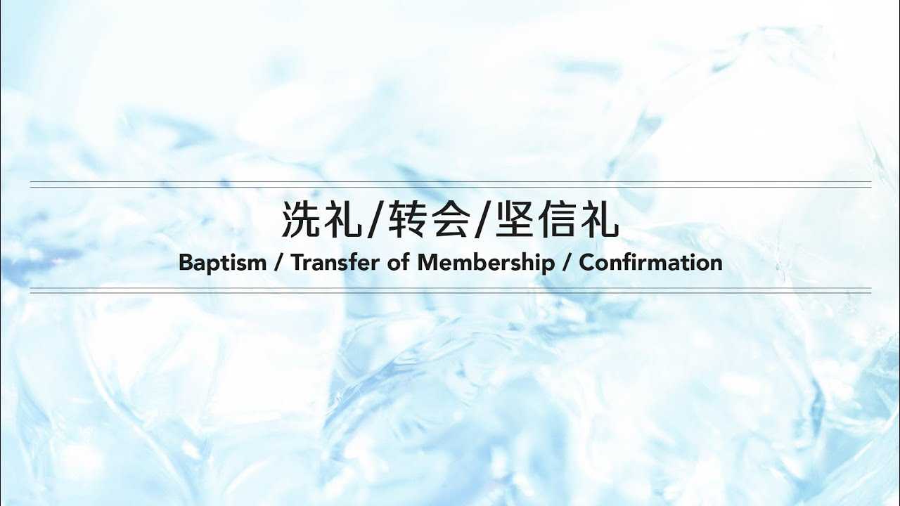
SHAH ALAM CHINESE METHODIST CHURCH
RIMBAYU METHODIST CHURCH
25-DEC-2024

Slide 2

儿童洗礼 Child Baptism
1) Lorelle Ho Yu Qing 贺宇晴
2) Jasper Phua Bo Xiong 潘博雄
3) Huang Sheng Chu 黄晟初
4) Jamie Tan Shane Jay 陈迅泽

Slide 3

Confirmation Of Faith
Tan Zen Hao 陈治劼

Slide 4

成人洗礼 Adult Baptism
1) Irvine Goh ZhenWei 吴振伟
2) Chong Siew Chong 鈡受倡
3) Ong Gaik Lan 王鈺婻

Slide 5
Ritual For The Reception Into
Church Membership
接收正式会友礼文
1) Helen Poh Hong Hua 傅枫华
2) Chen Yu Hsuan 陈玉轩
3) Desiree Lai Jia En 黎嘉恩
4) Mathew Ho Vun Haw 贺文豪
5) Chin Hui Mian 陈慧敏
6) Tan Boon Keong 陈文强
7) Lim Pei Gig 林贝琪
8) Irvine Goh ZhenWei 吴振伟
9) Chong Siew Chong 鈡受倡
10) Ong Gaik Lan 王鈺婻

